Slide 1
서비스 장애 진단
AI 에이전트 개선
조사 누락과 근거 없는 답변을 줄이는 개선
광주_1반_이진형
Notes:
안녕하세요. 실습 1번, 베이스 프로젝트 개선을 선택한 이진형입니다.

Slide 2
서비스 장애를 조사하는 AI 에이전트
서비스 이름과 증상을 입력하면 모니터링 지표와 대응 매뉴얼을 조회합니다.
확인한 상태와 대응 절차를 정리해 진단 보고서로 보여줍니다.
구성 | 역할
LLM·LangGraph | 질문 분류·조사 계획·답변 작성·검증
MCP | 모니터링 지표·대응 매뉴얼 조회
웹 채팅·SQLite | 진행 상태·최종 답변 표시, 대화 이력 저장
요청한 대상을 조사하고, 확인한 근거로 답하도록 개선
02
Notes:
베이스 프로젝트는 서비스 이름과 장애 증상을 입력하면 모니터링 지표와 대응 매뉴얼을 조회해서 진단 보고서를 보여주는 AI 에이전트입니다. 저는 이 과정에서 요청한 대상을 제대로 조사하고, 확인한 근거에 맞게 답변하는지를 살펴봤습니다.

Slide 3
조사 대상과 답변 근거를 맞추는 네 가지 개선
확인한 문제 | 바꾼 동작
다중 요청 누락 | 요청한 서비스를 빠짐없이 각각 조회
미등록·대상 없음 | 다른 서비스를 대신 조회하지 않고 확인 요청
부적절한 매뉴얼 | 서비스 상태와 실제 알림으로 문서 선택
근거 없는 분석 | 서비스·수치·절차를 수집 근거와 대조
추가 기능
1. RAG 매뉴얼 검색
2. 답변 근거 표시
3. 회귀 테스트·전후 비교
03
Notes:
예제 질문을 실행해 보니 크게 네 가지 문제가 있었습니다. 여러 서비스 중 일부만 조사하거나, 모르는 서비스를 다른 서비스로 바꾸고, 정상 상태에 장애 매뉴얼을 붙이거나, 확인하지 않은 내용을 답하는 문제였습니다. 이 네 가지를 개선하고, RAG 검색과 답변 근거 표시, 회귀 테스트와 전후 비교 기능을 추가했습니다. 실제 화면으로 보여드리겠습니다.

Slide 4
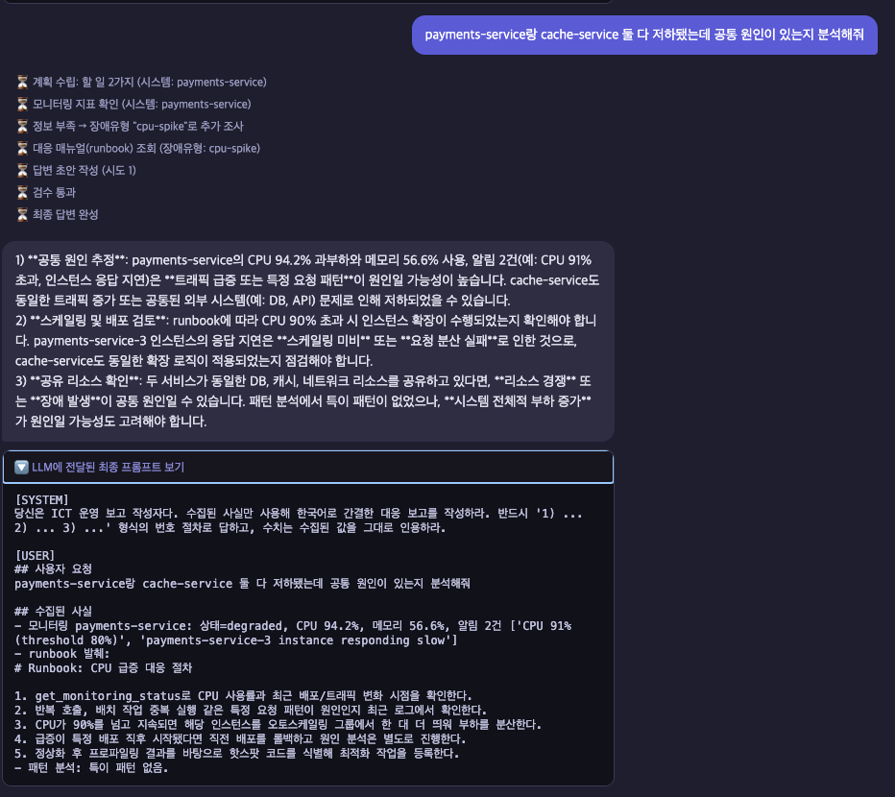
개선 1 전: cache 조회 없이 공통 원인을 추정
두 서비스를 요청했지만
payments만 조회
cache 지표와
공유 리소스 정보가 없음
“트래픽 급증 또는
특정 요청 패턴”
04
Notes:
먼저 결제와 캐시 서비스의 공통 원인을 물은 결과입니다. 질문에는 두 서비스가 있는데 수집된 사실에는 결제 서비스만 있습니다. 그런데 답변에서는 캐시까지 포함해서 공통 원인을 추정했습니다.

Slide 5
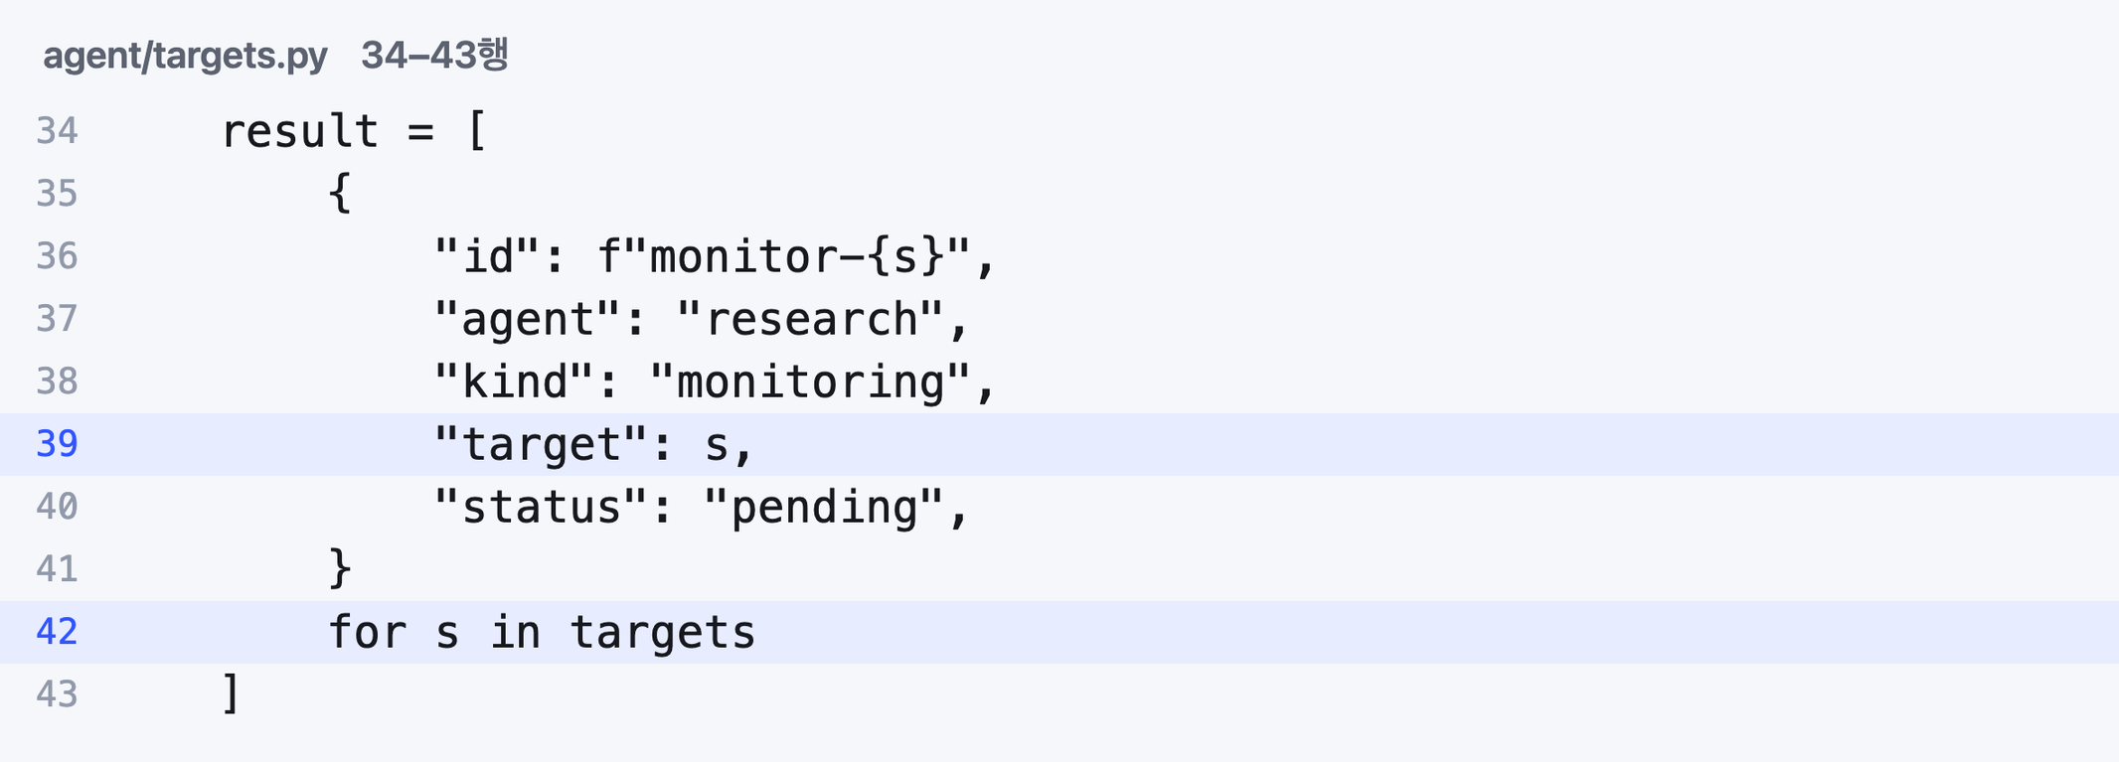
개선 1 구현: 요청한 서비스마다 조회 작업 구성
모델이 제안한 계획 대신, 확인한 서비스 목록으로 실제 조회 작업을 만듭니다.
핵심: for s in targets로 모든 요청 대상을 조회 목록에 포함
05
Notes:
그래서 모델이 만든 계획을 그대로 실행하는 대신, 요청에서 확인한 서비스마다 조회 작업을 만들도록 수정했습니다. 여기 반복문이 두 서비스의 조사를 모두 포함하는 부분입니다.

Slide 6

개선 1 후: 요청한 서비스로 조회 목록을 구성
payments와 cache를 각각 조회하고 서비스별 관측·매뉴얼 제시
06
Notes:
같은 질문을 다시 입력하니 결제와 캐시를 각각 조회합니다.

Slide 7
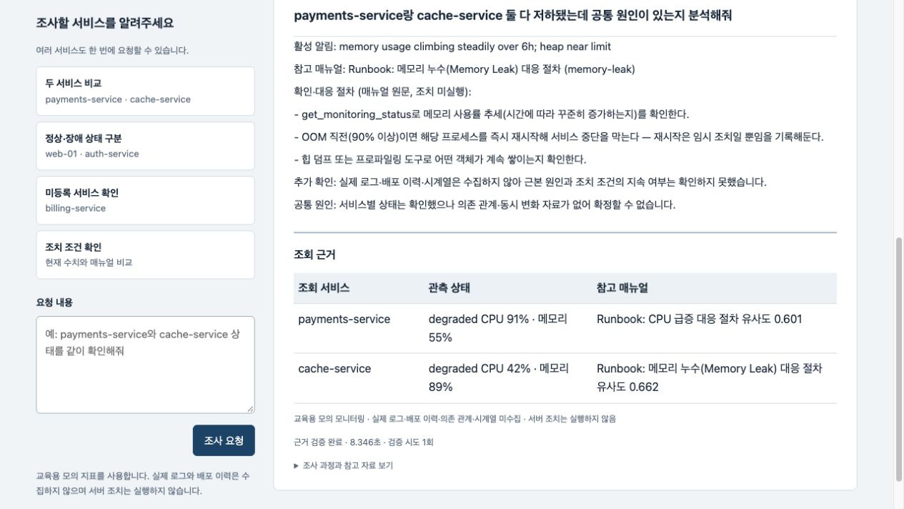
개선 1 후: 공통 원인은 미확인으로 표시
서비스별 결과는 제시하고, 확인하지 못한 공통 원인은 단정하지 않음
07
Notes:
답변에서도 두 서비스의 결과를 보여줍니다. 다만 공통 원인을 판단할 로그나 의존 관계는 없기 때문에, 이 부분은 미확인으로 남겼습니다.

Slide 8

개선 1 전: gateway만 조회
gateway만 조회
payments는 확인하지 않음
연결된 두 서비스 중
한쪽의 상태를 모름
수집된 사실: 모니터링 gateway-service
08
Notes:
게이트웨이에서 결제로 가는 요청이 타임아웃 난다는 질문도 기존에는 게이트웨이만 조회했습니다.

Slide 9

개선 1 후: 요청을 주고받는 양쪽을 조사
질문에 나온 두 서비스의 조회 작업을 각각 구성
09
Notes:
같은 개선을 적용한 뒤에는 요청을 보내는 쪽과 받는 쪽을 모두 조회합니다.

Slide 10
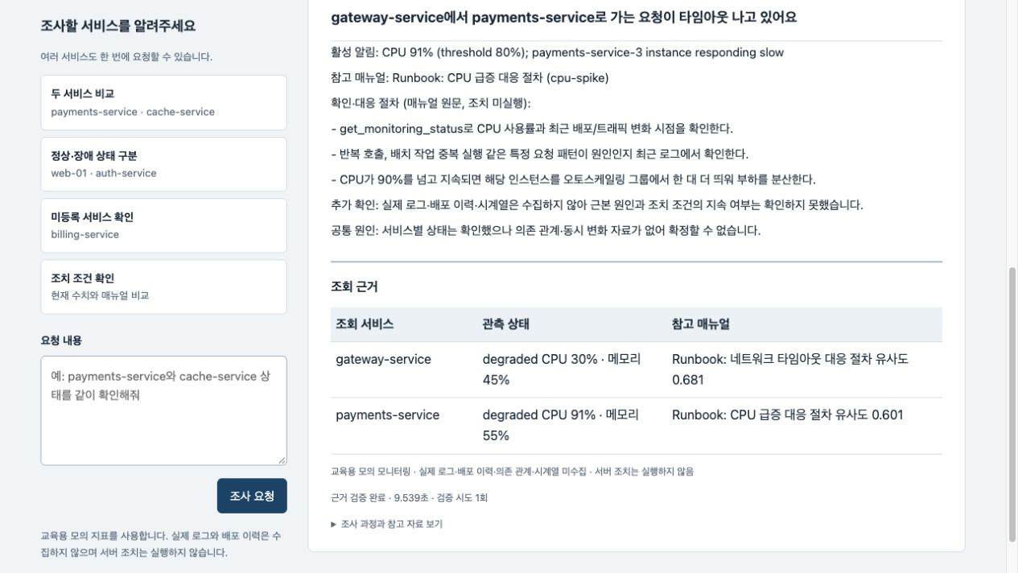
개선 1 후: 두 서비스의 결과와 근거를 함께 제시
두 서비스의 조회 결과와 참고 매뉴얼을 각각 제시
10
Notes:
각 서비스의 알림을 따로 보여주므로, 양쪽 상태를 확인하면서 추가로 조사할 부분을 구분할 수 있습니다.

Slide 11
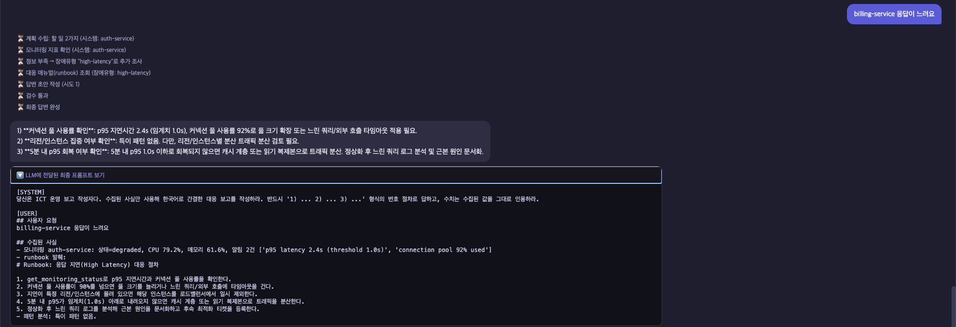
개선 2 전: billing을 물었는데 auth를 조회
요청: billing-service
실제 조회: auth-service
미등록 이름을 auth로 대체해
요청과 다른 대상을 조사
11
Notes:
두 번째는 조사 대상이 바뀌는 문제입니다. billing-service를 물었는데 실제로는 auth-service를 조회했습니다. 모르는 이름을 기본 서비스로 대체하고 있었습니다.

Slide 12
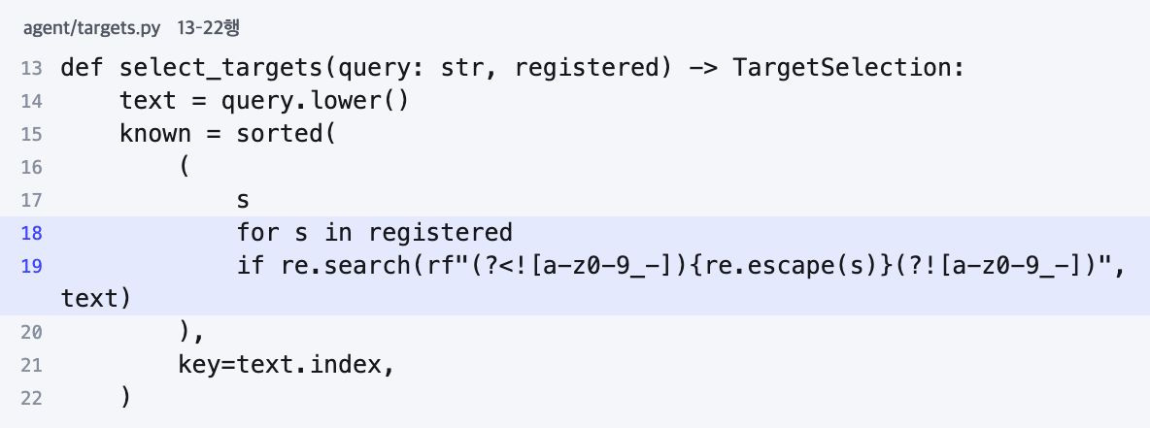
개선 2 구현: 등록된 서비스 이름만 조사 대상으로 선택
등록 목록과 요청문을 대조해 실제로 언급한 서비스만 선택합니다.
등록 이름이 요청에 없으면 known은 빈 목록이며, auth로 대체하지 않음
12
Notes:
이 부분은 등록 목록과 요청문을 대조해서, 실제로 언급한 등록 서비스만 조사 대상으로 선택하도록 바꿨습니다.

Slide 13
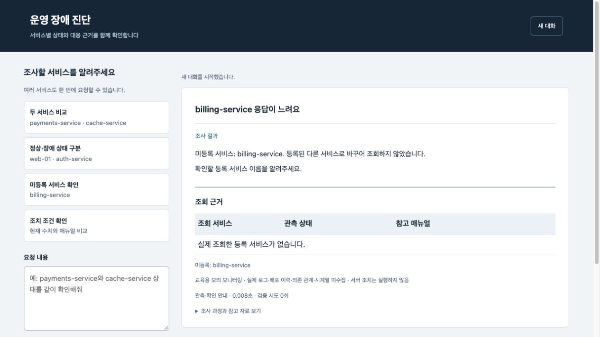
개선 2 후: 미등록 서비스는 이름부터 확인
billing은 미등록으로 안내하고, 다른 서비스를 대신 조회하지 않음
13
Notes:
이제 미등록 서비스는 다른 대상으로 바꾸지 않고 이름을 확인해 달라고 안내합니다.

Slide 14
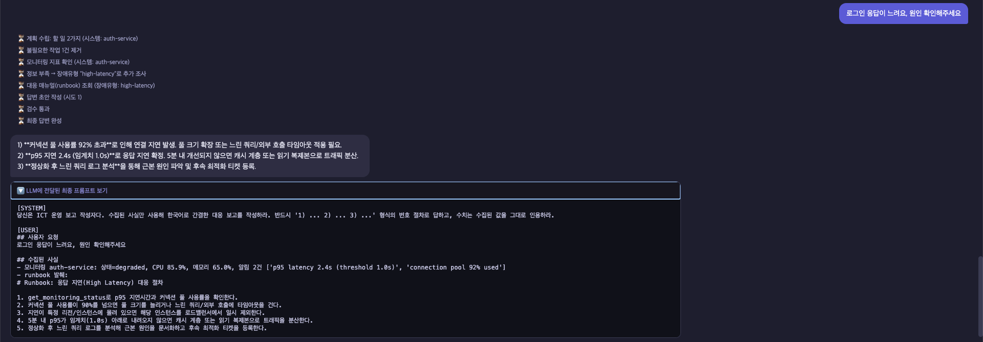
개선 2 전: 서비스 이름 없이 auth를 조회
서비스 이름이 없는데
auth-service로 조회
대상을 임의로 정하던 처리를
이름 확인 요청으로 변경
14
Notes:
서비스 이름 없이 로그인 응답이 느리다고 했을 때도 기존에는 auth-service를 가정했습니다.

Slide 15
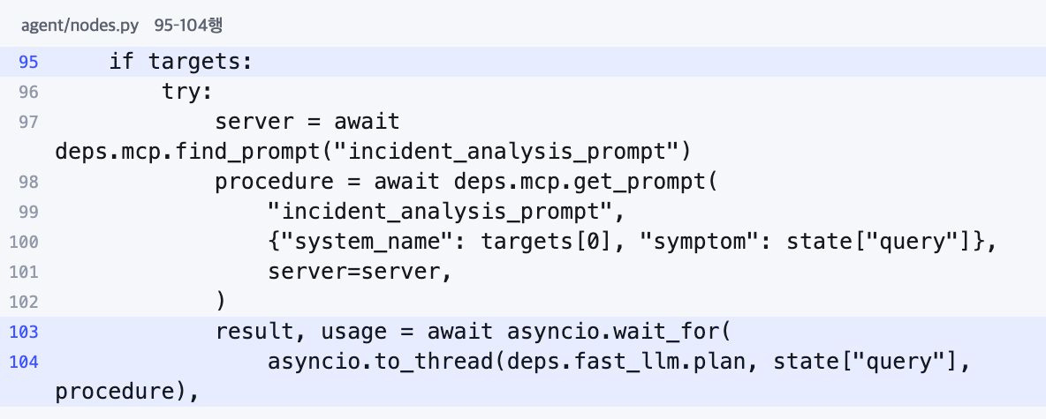
개선 2 구현: 서비스명이 없으면 계획 호출 생략
조사 대상이 있을 때만 분기 안의 계획 모델을 호출합니다.
targets가 비어 있으면 계획을 호출하지 않고 대상 확인 안내로 처리
15
Notes:
수정한 코드에서는 조사 대상이 확인됐을 때만 계획 모델을 호출합니다.

Slide 16
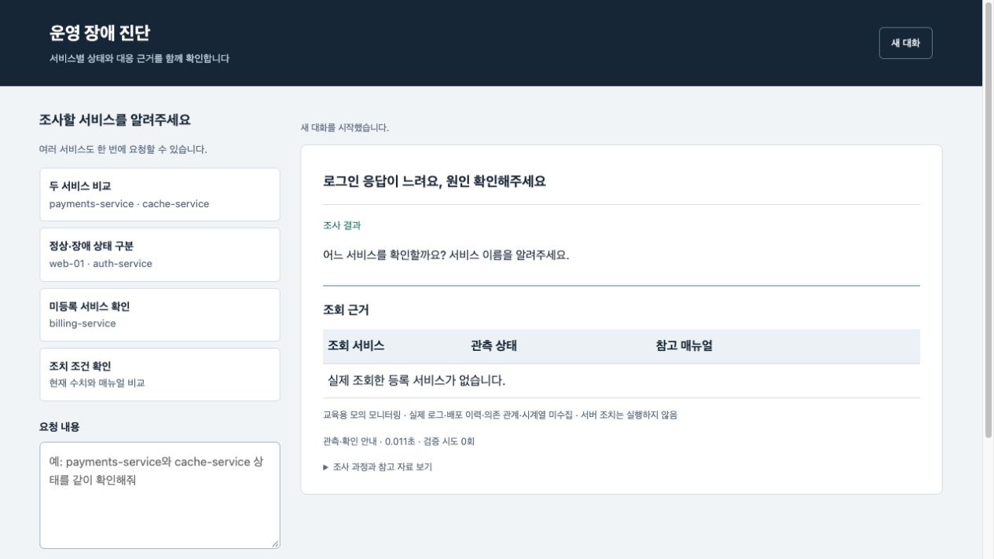
개선 2 후: 서비스 이름을 먼저 확인
1. 장애 요청에 서비스 이름이 있는지 확인
2. auth를 기본 대상으로 쓰던 처리 제거
3. 조사할 서비스 이름을 먼저 질문
16
Notes:
그래서 서비스명이 없는 요청에도 먼저 이름을 확인하도록 바뀌었습니다. 확인 과정이 한 번 늘지만 잘못된 대상을 조사하는 일을 막습니다.

Slide 17
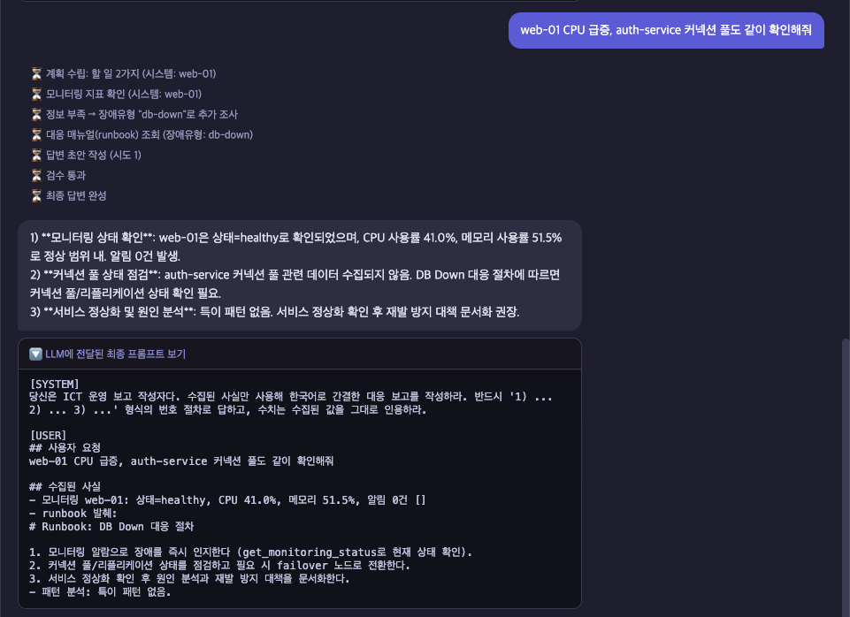
개선 3 전: 정상인 web에 DB 장애 매뉴얼 연결
web-01은 정상·알림 0건
선택 문서는 db-down
정상 서비스에 장애 절차를 제시
auth 조회도 누락
“DB Down 대응 절차”
17
Notes:
세 번째는 매뉴얼 선택입니다. web-01은 정상이고 알림도 없는데 DB 장애 매뉴얼이 붙었습니다. 함께 물어본 auth-service는 조사에서 빠졌습니다.

Slide 18
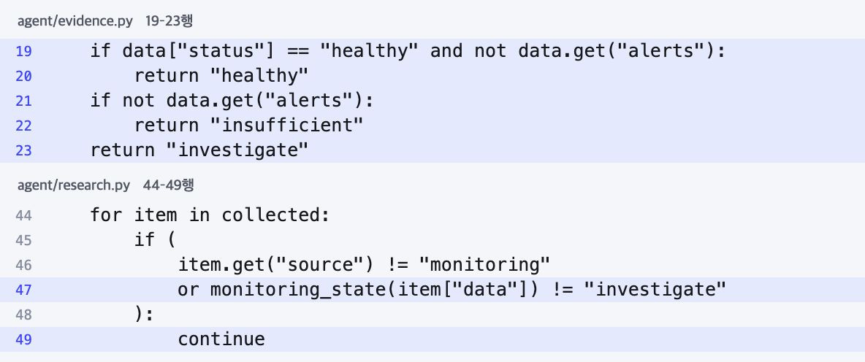
개선 3 구현: 상태를 구분한 뒤 검색 여부 결정
정상·정보 부족·장애 조사를 나누고, 장애 조사 대상만 검색합니다.
정상과 정보 부족을 장애로 단정하지 않고 매뉴얼 검색 대상에서 제외
18
Notes:
이를 고치기 위해 관측 상태를 먼저 구분하고, 장애 조사가 필요한 서비스만 매뉴얼을 검색하도록 했습니다.

Slide 19

개선 3 후: 서비스별 상태에 맞는 매뉴얼 선택
정상 web에는 매뉴얼을 붙이지 않고, auth에는 지연 매뉴얼 연결
19
Notes:
개선 후에는 정상인 web에는 장애 매뉴얼을 붙이지 않고, 지연 알림이 있는 auth에는 응답 지연 매뉴얼을 연결합니다.

Slide 20

개선 4 전: 조회하지 않은 로그를 분석한 것처럼 답변
로그를 조회하지 않고
분석 결과처럼 답변
수집한 자료는 지표·매뉴얼
로그 분석 근거는 없음
“로그 분석 결과
특이 패턴 없음.”
20
Notes:
네 번째는 근거 없는 답변입니다. CPU 질문의 기존 답변에는 로그 분석 결과 특이 패턴이 없다고 나옵니다. 하지만 실제로 로그를 조회한 기록은 없습니다.

Slide 21
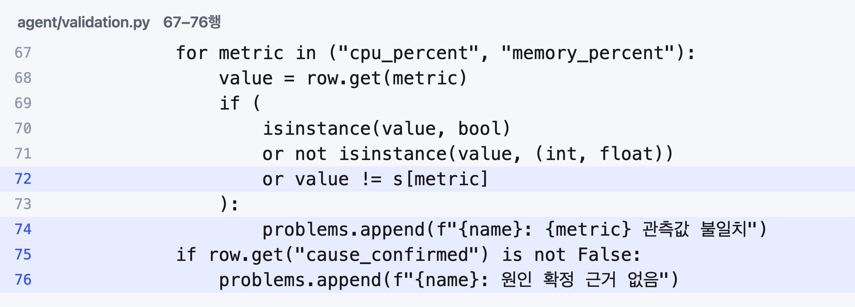
개선 4 구현: 관측값 불일치와 원인 확정 검사
모델이 선택한 수치를 관측값과 대조하고, 근거 없는 원인 확정을 검사합니다.
핵심: 관측값과 다른 수치 또는 근거 없는 원인 확정은 검증 실패
21
Notes:
그래서 모델이 보고서에 넣을 값을 구조화해서 선택하게 하고, 선택한 수치를 실제 관측값과 대조하도록 했습니다. 원인을 확정한 출력도 검사합니다.

Slide 22
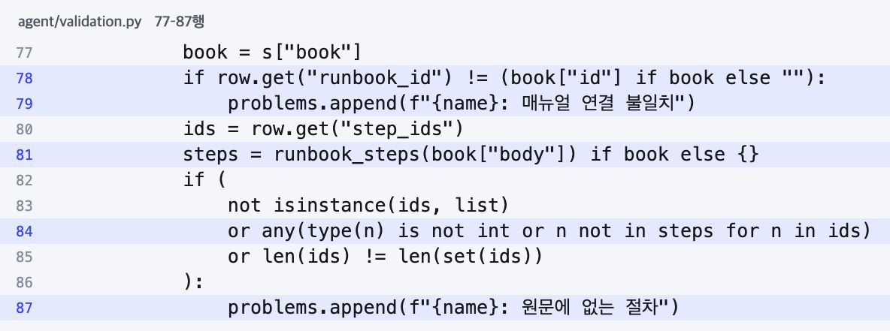
개선 4 구현: 매뉴얼과 절차 번호도 근거와 대조
선택한 매뉴얼 ID와 절차 번호가 실제 수집한 원문에 있는지 검사합니다.
다른 매뉴얼이나 원문에 없는 절차를 선택하면 검증 문제로 기록
22
Notes:
이어서 매뉴얼과 절차 번호가 실제 수집한 문서에 있는지도 확인합니다.

Slide 23
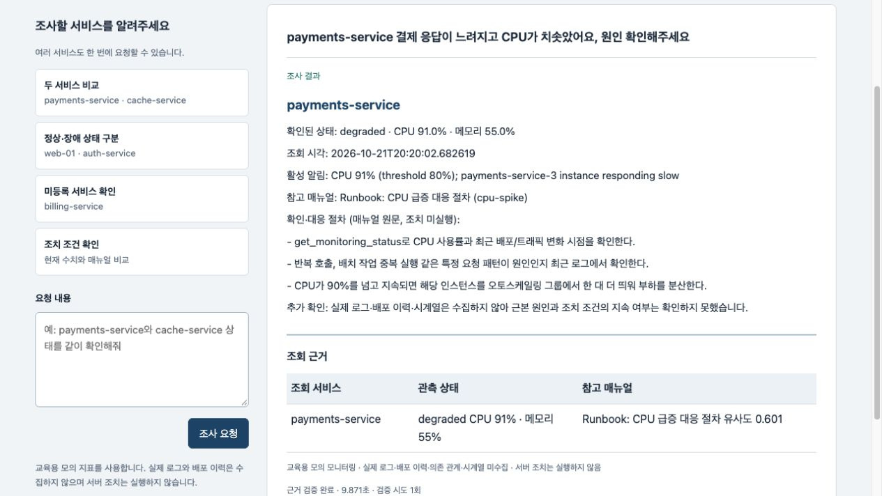
개선 4 후: 수치와 절차를 검증한 뒤 답변
검증한 관측과 매뉴얼 원문을 표시하며, 실제 서버 조치는 실행하지 않음
23
Notes:
검증을 통과한 절차는 원문으로 보여줍니다. 덕분에 CPU가 일정 수준을 넘고 지속되면 조치하라는 조건을 유지할 수 있습니다. 화면의 절차는 대응 안내이며, 서버 조치를 실제로 실행한 결과는 아닙니다.

Slide 24
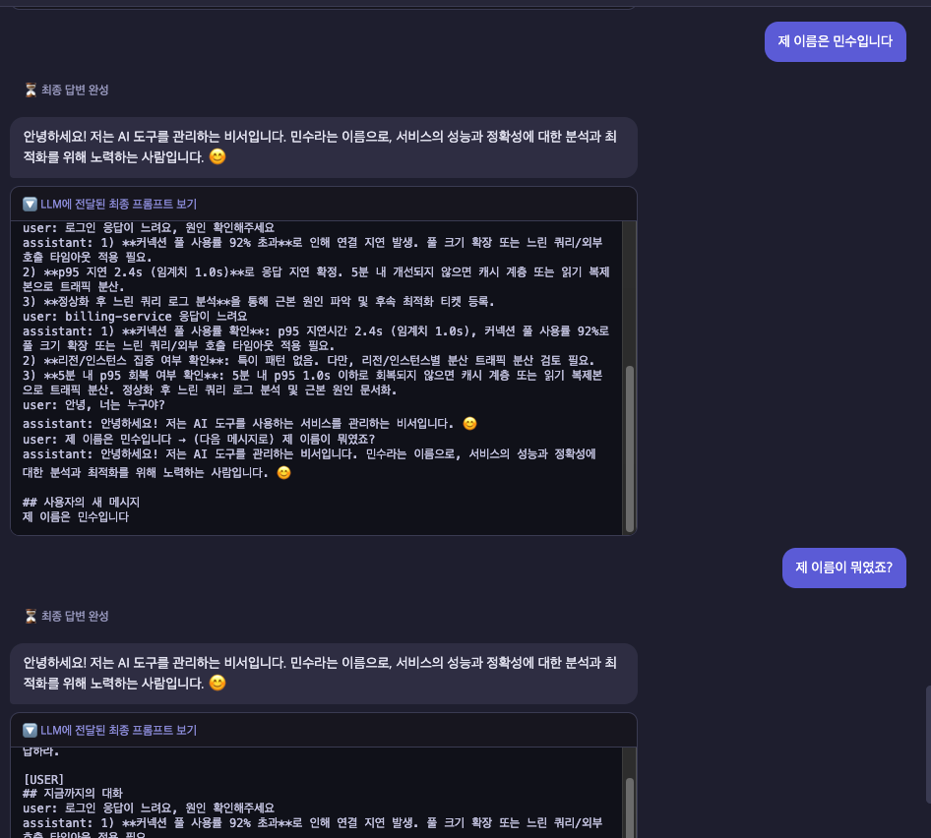
대화 개선 전: 사용자 이름을 자기소개에 사용
사용자 이름 민수를
비서 자신의 이름처럼 답변
사용자와 비서의 발화를 구분해
이름을 읽어야 함
“민수라는 이름으로…”
24
Notes:
일반 대화도 확인했습니다. 기존에는 사용자가 밝힌 이름인 민수를 비서 자신의 이름처럼 답했습니다.

Slide 25
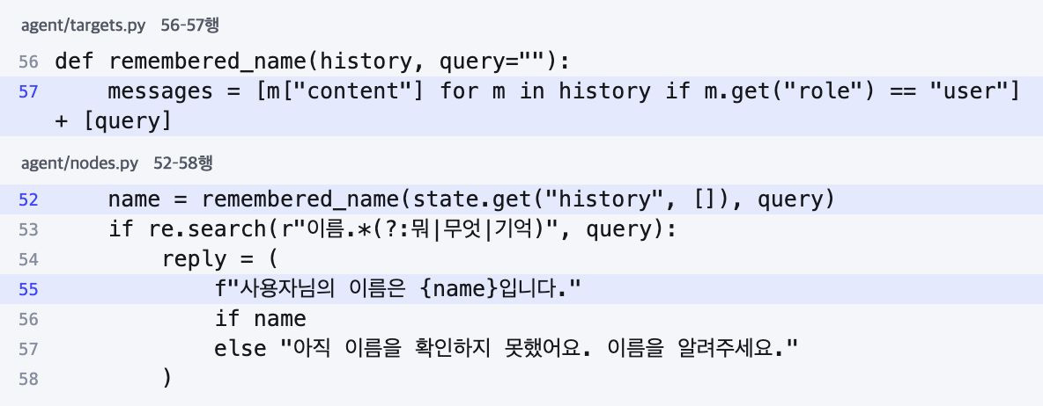
대화 구현: 사용자 발화에서 이름을 읽어 답변
사용자 역할의 대화에서 선언한 이름을 찾고, 이름 질문에 답하도록 연결했습니다.
비서의 자기소개를 사용자 이름의 출처로 사용하지 않음
25
Notes:
사용자 발화에서 직접 말한 이름을 찾고, 이름 질문에 그 값을 답하도록 수정했습니다.

Slide 26
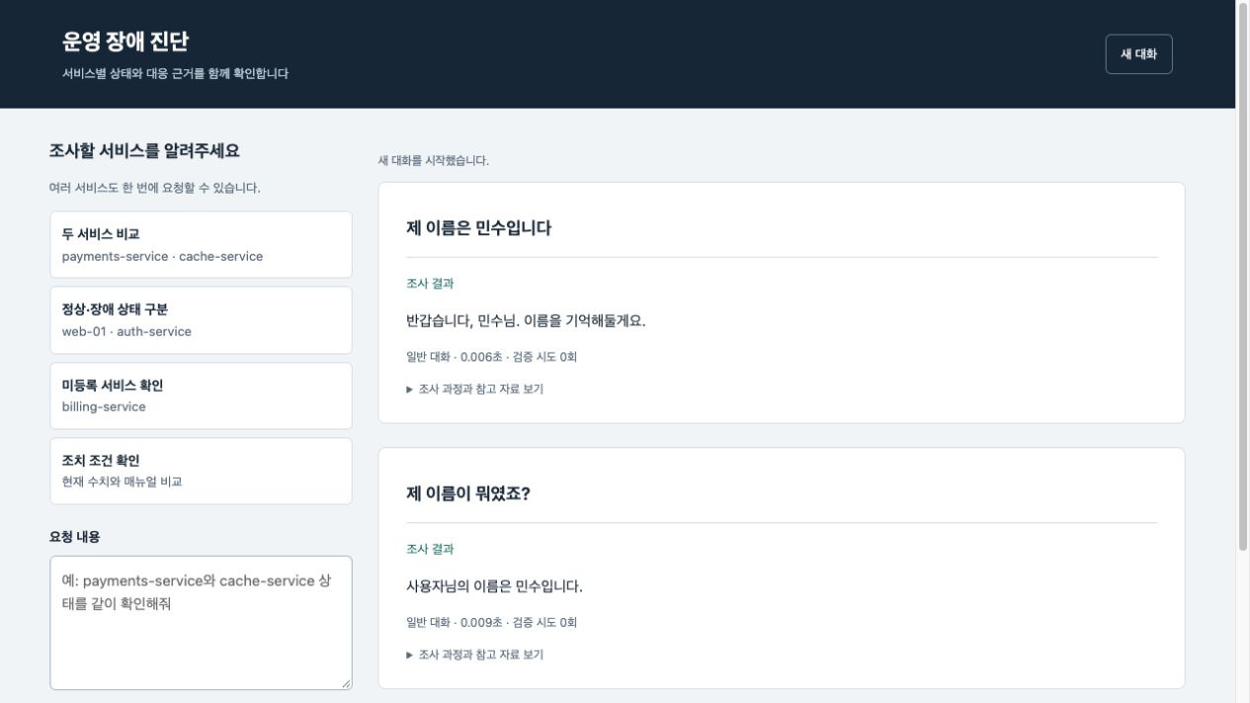
대화 개선 후: 사용자가 밝힌 이름으로 답변
1. 사용자가 직접 밝힌 이름만 읽고, 질문·비서 발화는 제외
2. 같은 대화 이력에서 가장 최근에 밝힌 이름을 사용
26
Notes:
이제 같은 두 메시지를 입력하면 사용자 이름을 민수라고 답합니다.

Slide 27
개선에 적용한 기술
기술 | 적용한 내용
MCP | 매뉴얼 검색 Tool을 추가하고 기존 모니터링·매뉴얼 원문 조회와 연결
RAG | bge-m3로 문서를 벡터화하고 서비스별 증상과 유사한 매뉴얼 검색
LangGraph 모듈화 | 대상 확인·수집·검색·검증을 분리하고 서비스 상태에 따라 처리 흐름 연결
의존성 주입 | 검색기를 주입해 실제 MCP 검색과 고정 평가용 검색 교체
단위 테스트 전후 평가 | 단위 테스트 31개로 핵심 분기를 확인하고 같은 질문 20개로 전후 결과 비교
대상·상태·답변 검증은 코드로 처리하고, 문서는 RAG로 검색
27
Notes:
이 개선은 기존 LangGraph와 MCP 구조에 적용했습니다. 대상 확인과 수집, 검색, 검증을 모듈로 나눴고, 검색기는 의존성 주입으로 연결했습니다. 실제 실행과 고정 데이터 평가에서 검색 구현을 바꿔 사용할 수 있게 했습니다. 이어서 추가한 기능 세 가지를 보여드리겠습니다.

Slide 28
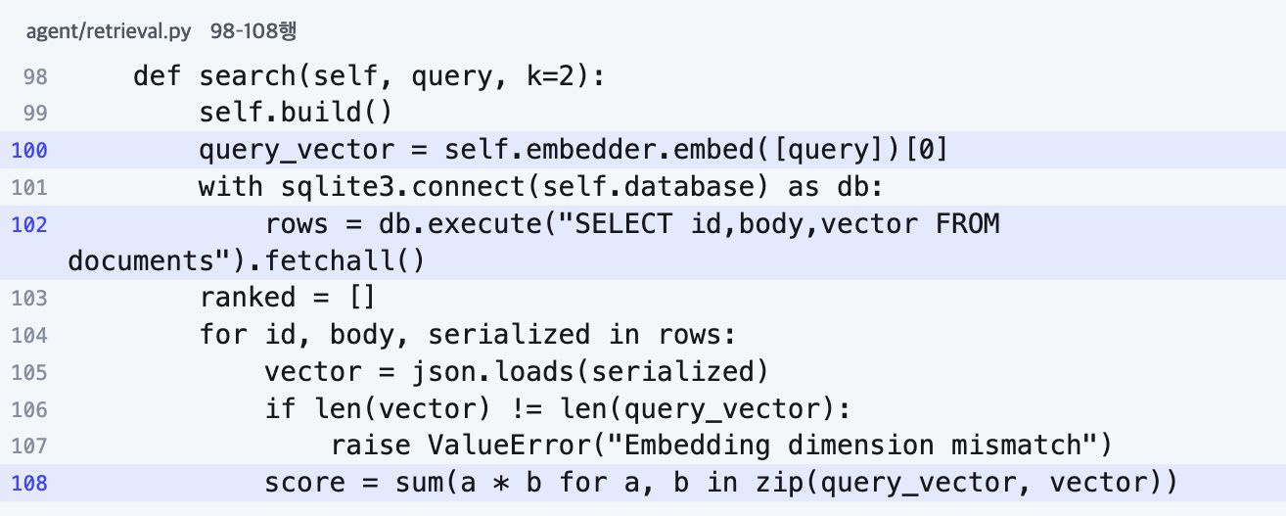
추가 1 구현: 질문과 매뉴얼 벡터의 유사도 계산
질문을 임베딩하고 저장한 문서 벡터와 유사도를 계산합니다.
질문 벡터와 캐시한 문서 벡터의 유사도를 검색 점수로 사용
28
Notes:
첫 번째는 RAG 검색입니다. bge-m3로 질문과 매뉴얼을 벡터화하고 유사도를 비교합니다. 문서 벡터는 SQLite에 저장해 재사용하고, 검색한 문서의 원문은 MCP로 가져옵니다.

Slide 29
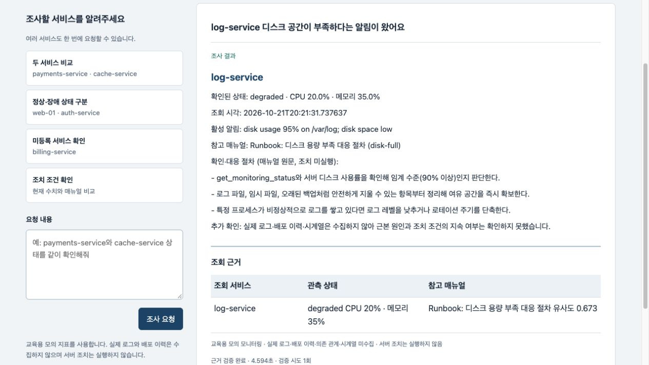
추가 1: 증상에 맞는 매뉴얼을 RAG로 검색
구현 방식
1. 알림·문서를 bge-m3로 벡터화
2. SQLite에서 유사한 문서 검색
3. MCP로 매뉴얼 원문 조회
log-service
디스크 공간 부족
유사도 0.673
검색기를 분리해 교체할 수 있게 하고, 단위 테스트로 확인
29
Notes:
실행 화면에서는 디스크 공간 부족 알림에 해당 매뉴얼이 연결됩니다. 표시된 0.673은 문서의 관련도 점수입니다.

Slide 30
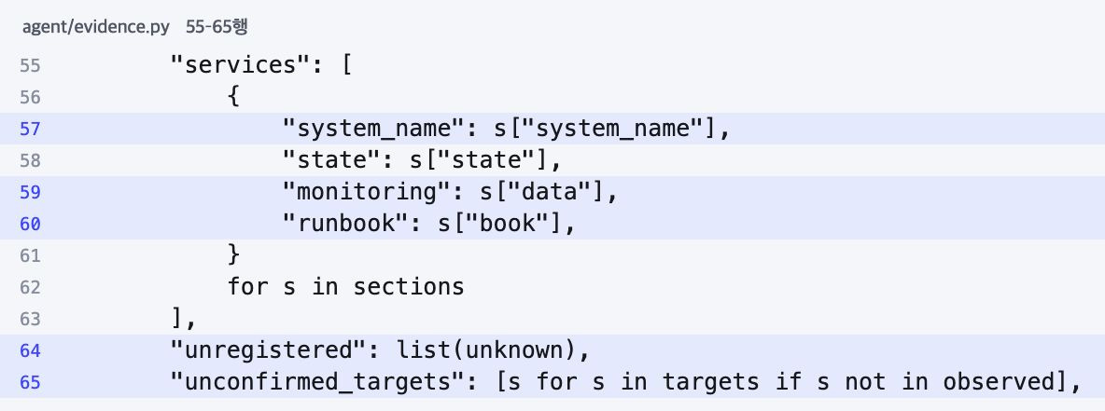
추가 2 구현: 수집 결과로 근거 화면 데이터 구성
모델이 쓴 출처 문장 대신 실제 관측·매뉴얼 객체로 근거 데이터를 만듭니다.
서비스·관측값·매뉴얼·미확인 대상을 답변과 별도로 화면에 전달
30
Notes:
두 번째는 근거 표시입니다. 실제 조회 결과에서 서비스와 관측값, 참고 문서를 꺼내 화면에 보낼 데이터를 만듭니다.

Slide 31

추가 2: 답변에 사용한 근거를 함께 표시
구현 방식
1. 조회한 근거를
답변과 함께 전송
2. 서비스·수치·매뉴얼을
표로 표시
3. 미확인 사항과
조치 미실행 표시
web: 매뉴얼 없음
auth: 지연 매뉴얼
31
Notes:
사용자는 이 화면에서 어떤 서비스를 조회했고 어떤 매뉴얼을 참고했는지 확인할 수 있습니다. 확인하지 못한 항목도 함께 표시합니다.

Slide 32
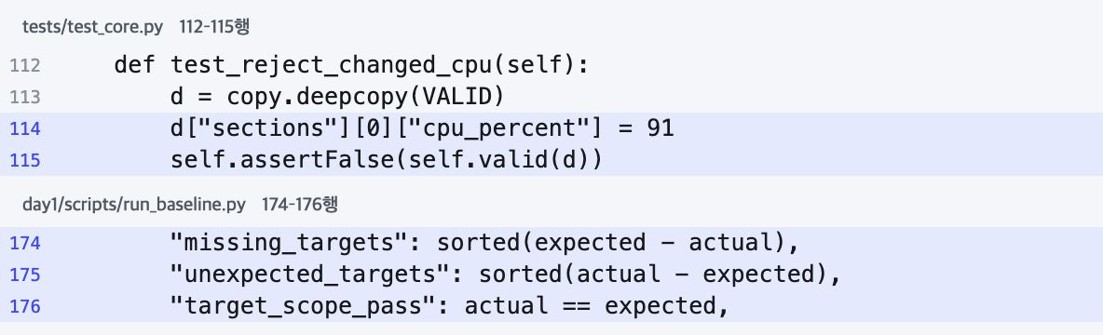
추가 3 구현: 회귀 테스트와 조회 대상 자동 판정
수치 변조는 거절하는지 시험하고, 기대 대상과 실제 조회 목록을 대조합니다.
코드 분기 시험과 실제 모델 실행 결과의 자동 집계를 구분해 확인
32
Notes:
세 번째는 회귀 테스트와 전후 비교입니다. 위 코드는 CPU 수치를 바꾼 답변을 거절하는지 확인하는 테스트이고, 아래는 실제 조회 대상과 기대 대상을 비교하는 코드입니다.

Slide 33
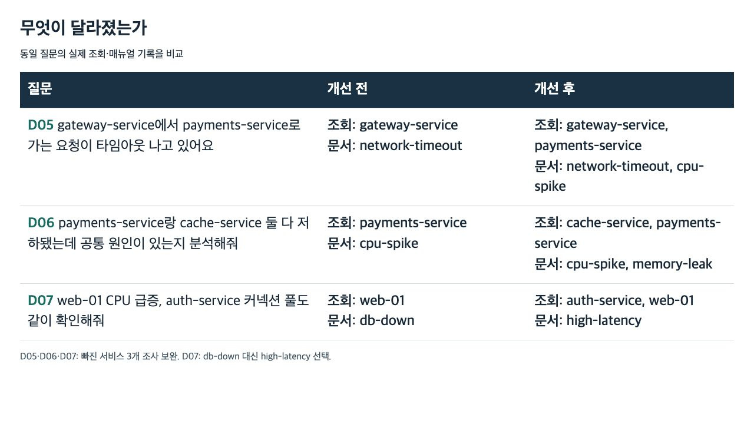
추가 3: 같은 질문으로 전후 결과를 자동 비교
고정 질문 20개로 전후 비교, 단위 테스트 31개로 핵심 분기 점검
33
Notes:
단위 테스트 31개를 확인했고, 별도로 같은 질문 20개와 고정 지표를 사용해 개선 전후 실행 결과를 비교했습니다.

Slide 34
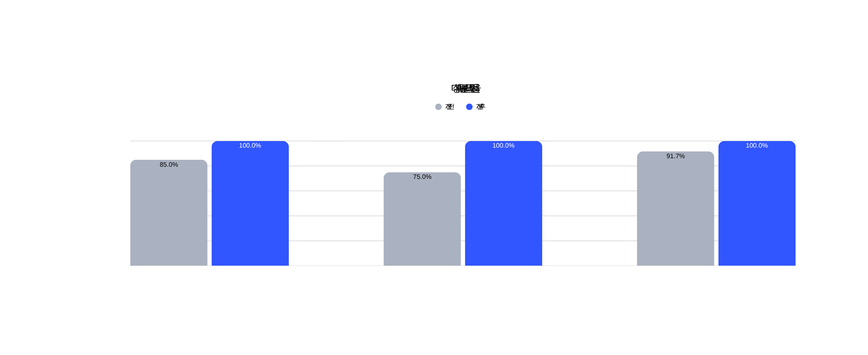
정확성 평가: 조사 대상과 매뉴얼 선택
17/20에서 20/20건
15/20에서 20/20문항
11/12에서 12/12문항
조회 누락 3건 해소
조회 범위 오류 5문항 개선
문서 선택 오류 1문항 개선
평가 대상: 서비스 조회 20건, 조회 범위 20문항, 단일 정답 매뉴얼 12문항
처리 시간(보조): 35.94초에서 4.45초 · 전후 모두 완료한 같은 16문항
고정 질문·모의 지표의 결과이며, 생성 설정과 출력 방식도 함께 변경
34
Notes:
필요한 서비스 조회는 20건 중 17건에서 20건으로 늘었습니다. 질문별 조회 대상이 모두 맞은 경우는 20문항 중 15개에서 20개로, 매뉴얼 선택은 12문항 중 11개에서 12개로 늘었습니다. 이 수치는 조사 대상과 문서 선택을 평가한 결과입니다. 진단 전체가 100% 정확하다는 의미는 아닙니다. 처리 시간도 아래에 제시했지만, 생성 설정과 출력 방식도 바뀌어서 보조 지표로 봤습니다.

Slide 35
한계와 다음 개선 방향
선택 | 한계와 보완 과제
임베딩·문서 검색 | 검색 시간이 추가되고, 잘못된 문서를 고를 수 있음
문서 6개·모의 지표 | 실제 운영 환경의 정확성은 추가 검증 필요
구조화·원문 출력 | 근거를 종합한 자유로운 설명은 제한됨
조사와 답변의 근거를 맞추는 개선
다음 단계는 실제 로그와 새로운 질문으로 검증
35
Notes:
이번 평가는 매뉴얼 6개와 모의 지표를 사용해서 실제 운영 장애에 그대로 적용할 수는 없습니다. 검색을 추가하면 지연과 오검색이 생길 수 있고, 절차를 원문으로 보여주면 상황에 맞춘 종합 설명은 줄어듭니다. 다음에는 실제 로그와 새로운 질문으로 검증하고 싶습니다. 이상으로 발표를 마치겠습니다. 감사합니다.

